Slide 1

대학에서 살아남기
[ 과제편 ]
2021182005 김영규

Slide 2
게임 컨셉
대학교에서 과제가 “하늘에 구멍이 뚫린 것 같이 비가 온다”라는 표현처럼 구성해 보았습니다. 유사작품으로 똥피하기 게임이 있었고 당연히 똥피하기 게임보다 더 발전된 게임을 만들 것 입니다.

Slide 3
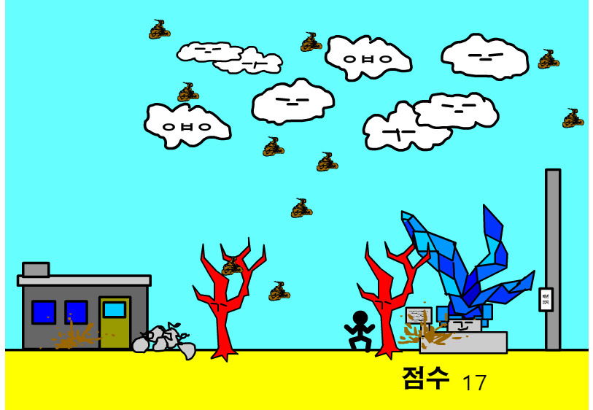

Slide 4





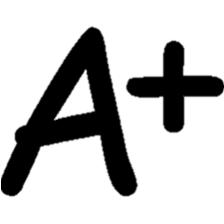

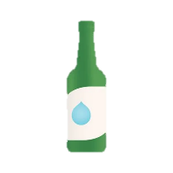





메인 게임 화면 구성
장애물
캐릭터
게임요소
아이템
바이러스
과제
회복
깨진 소주병
생명
보호막
데드라인
과제함
두루마리

Slide 5

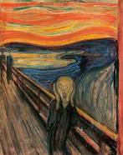

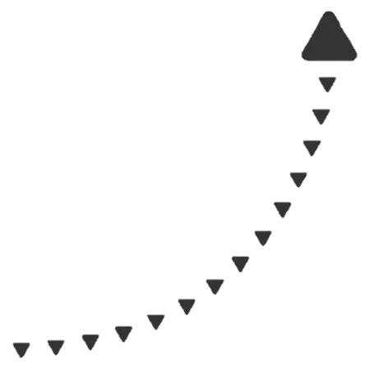



























목표 : 3 / 9
아이템
과제 : 3 / 4

Slide 6
개발 범위

Slide 7
내용 | 최소 범위 | 추가 범위
캐릭터 컨트롤 | 3방향키(좌, 우, 상) Space bar 입력시 던지는 키 Space bar 홀딩시 던지는 각도 변경 Alt키 입력시 아이템 사용 | X키 입력시 친구들 게이지가 빠르게 찬다. 아래 키 입력시 숨기기능(숨으면 속도 느려짐)
맵 | 4스테이지(2학년1학기 중간,기말, 2학기 중간,기말) | 추가 4스테이지(1학년)
게임기능 | 체력 3칸(체력은 빈 종이로 표현된다. 체력이 소모되면 빈 종이에 F가 입력 된다.) 목표점수를 다 채우면 다음 맵으로 이동하게 된다. 과제를 모을 수 있는 개수가 정해져 있다. 과제를 모으면 과제 수행 게이지가 서서히 찬다. 과제 게이지가 다 차면 과제를 던질 수 있다. 과제를 넣으면 점수가 올라간다. 과제함은 화면 양 끝에서 위아래로 움직인다. 과제 3개 완료 할 때마다 아이템 획득(아이템은 랜덤)
장애물 | 깨진소주병(과제 수행 게이지가 줄어들며 생명이 깍인다. 회전하면서 떨어진다.) 컴퓨터 바이러스(과제 수행 게이지가 초기화되며 생명이 깍인다.) 데드라인(모은 과제가 전부 사라지며 생명이 깍인다.) | 친구들(맵 왼쪽 또는 오른쪽에서 친구무리가 걸어서 온다. 발견되면 뛰어온다. 친구들은 한바퀴를 돌게 된다.) 친구들과 만나면 게이지가 생기게 되고 게이지가 다 차면 친구들이 떠난다. X키를 입력하면 게이지가 빠르게 찬다. 친구들이 떠나기 전까지 장애물 피격 범위가 늘어나며 과제 수행 속도가 줄어든다.

Slide 8
애니메이션 | 캐릭터 이동 애니메이션(좌, 우, 상), 과제 던지는 애니메이션 장애물 애니메이션(소주병 회전, 데드라인 구현) | 친구들 움직이는 애니메이션
난이도 | 스테이지가 넘어갈수록 장애물에 속도와 개수가 증가하며 목표점수가 높아진다.
아이템 | 회복(생명력 +1이 되며 생명이 꽉 차 있을 때는 효과가 없다) 보호막(일정시간 동안 피격 무효) 두루마리(모은 과제가 모두 처리된다.) | 담배(일정시간 과제 수행 게이지가 속도 상향 이후 속도 하향)
사운드 | 데드라인 경고 소리, 메일함에 과제가 들어가는 소리, 장애물에 피격되면 나오는 소리, 배경음악 | 친구들과 만날 때 나오는 소리

Slide 9
개발 계획

Slide 10
1주차 | 리소스 수집 및 캐릭터 동작 | 리소스 수집 캐릭터 좌, 우, 상, 던지기
2주차 | 과제 오브젝트 및 던지기 동작 | 과제 랜덤 생성, 과제 수행 게이지 과제 던지기 포물선 각도로 발사(포트리스처럼)
3주차 | 게임 기능 구현 | 과제함 상, 하 움직임 반복 및 과제 생명력, 목표 점수 목표 점수 달성 시 스테이지 넘어가는 기능
4주차 | 장애물 오브젝트 및 아이템 | 깨진 소주병(회전), 데드라인, 바이러스 충돌체크 및 충돌 이후 기능 처리 아이템 랜덤 획득 (회복, 보호막, 두루마리) 및 사용시 기능 처리
5주차 | 추가 구현 및 중간 점검 | 실제 메뉴 구현(일시정지) 중간 점검 및 보완(구현 못했던 것, 버그난 것)
6주차 | 남은 스테이지 구현 장애물 오브젝트 및 아이템 최종 | 추가 개발 범위 구현(친구무리) 남은 스테이지 구현 및 난이도 설계
7주차 | 남은 스테이지 구현 과제 오브젝트 및 캐릭터 동작 최종 | 추가 개발 범위 구현(친구무리) 남은 스테이지 구현 및 난이도 설계 (각 스테이지 배경, 사운드 처리)
8주차 | 과제 오브젝트 및 던지기 동작 최종
9주차 | 시작과 종료 처리 및 밸런스 조절 | 실제적인 게임 시작과 종료 처리 밸런스 조절
10주차 | 마무리 | 최종 점검 및 릴리즈

